Slide 1


Padrões GRASP avançados
Matheus Barbosa
matheus.barbosa@dcx.ufpb.br

Slide 2
Padrões Grasp básicos
Information Expert (Especialista de Informação)
Creator (Criador)
High Cohesion (Coesão alta)
Low Coupling (Baixo acoplamento)
Controller (Controlador)
Notes:
Domine primeiro os cinco básicos antes de explorar estes quatro:
• Polymorphism
• Indirection
• Pure Fabrication
• Protected Variations

Slide 3
Padrões Grasp avançados
Polymorphism (Polimorfismo)
Indirection (Indirecionamento)
Pure Fabrication (Invenção Pura)
Protected Variations (variações protegidas)
Notes:
Domine primeiro os cinco básicos antes de explorar estes quatro:
• Polymorphism
• Indirection
• Pure Fabrication
• Protected Variations

Slide 4
Polymorphism (Polimorfismo)
Problema:
• Como lidar com alternativas baseadas no tipo? Como criar
componentes de software plugáveis?
• Deseja-se evitar variação condicional (if-then-else): pouco
extensível.
• Deseja-se substituir um componente por outro sem afetar o
cliente.
Notes:
Uma medida de quão relacionadas ou focadas estão as responsabilidades de um elemento.

Slide 5
Classe Grafico
desenhar(){
switch(tipo){
case: QUADRADO: // Faz algo
case: CIRCULO: // Faz outa coisa
case: TRIANGULO: // Faz…
}
FimClasse

Slide 6
Polymorphism (Polimorfismo)
Solução:
Não use lógica condicional para realizar alternativas
diferentes baseadas em tipo. Atribua responsabilidades ao
comportamento usando operações polimórficas
Herança direta ou herança múltipla (interfaces)
Notes:
Uma medida de quão relacionadas ou focadas estão as responsabilidades de um elemento.

Slide 7
Classe abstrata Grafico
abstrato desenhar();
FimClasse
Classe Quadrado estende Grafico
desenhar(){ // faz algo }
FimClasse
…

Slide 8
Cuidado com herança
Mudança na superclasse pode afetar todas as subclasses
Notes:
Uma medida de quão relacionadas ou focadas estão as responsabilidades de um elemento.

Slide 9
Subclasses carregam implementações, interfaces não!
A extends B
A herda os comportamentos e dados privados (invariáveis) de B
A implements B
A não herda nenhum comportamento prévio de B

Slide 10
interface Grafico
desenhar();
FimInterface
Classe Quadrado implementa Grafico
desenhar(){ // faz algo }
FimClasse
…

Slide 11
Pure Fabrication (Invenção Pura)
Problema:
• Que objeto deve ter a responsabilidade, quando você não
quer violar High Cohesion e Low Coupling, mas as soluções
oferecidas por Expert não são adequadas?
• Atribuir responsabilidades apenas para classes do domínio
conceitual pode levar a situações de maior acoplamento e
menos coesão.
Notes:
Uma medida de quão relacionadas ou focadas estão as responsabilidades de um elemento.

Slide 12
Pure Fabrication (Invenção Pura)
Solução:
Não repasse essas responsabilidades para classes de domínio. Atribua um conjunto coeso de responsabilidades a classes artificiais. Use sua criatividade, invente!
Notes:
Uma medida de quão relacionadas ou focadas estão as responsabilidades de um elemento.

Slide 13
Suponha que necessitemos de suporte para salvar instâncias de Venda em um banco de dados relacional.

Slide 14
Segundo o padrão Expert, onde devemos colocar essa responsabilidade?
Na VENDA!!

Slide 15
Porém, analise as seguintes implicações…

Slide 16
Baixa coesão: A classe Venda realiza várias operações de banco de dados que não têm relação com o conceito de "vender".
Alto acoplamento: A classe depende diretamente da interface do banco de dados, aumentando o acoplamento de forma inadequada.
Pouca reutilização: Centralizar a lógica de persistência em Venda gera duplicação de código em outras classes e reduz a reutilização.

Slide 17
Conceitos de Negócio
Pagamentos
Vendas
Clientes
Conceitos de Computação
Persistência
Falhas
Erro de acesso.

Slide 18
Decomposição representacional
Criar classes relacionadas a conceitos do domínio.
Decomposição comportamental
Agrupar comportamentos ou algorítimos.

Slide 19
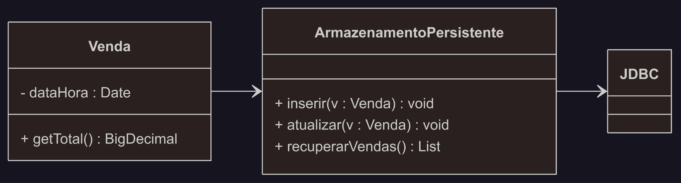
Notes:
A Venda permanece bem-projetada, apresentando coesão alta €
acoplamento fraco.
• A classe PersistentStorageBroker é ela própria relativamente coesa, tendo como
finalidade única o armazenamento de objetos em um meio de
• A classe PersistentStorageBroker é um objeto muito genérico e reutilizável.

Slide 20
Indirection (Indirecionamento)
Problema:
Onde atribuir uma responsabilidade para evitar
acoplamento direto entre duas ou mais coisas? Como
desacoplar objetos para que seja possível suportar baixo
acoplamento e manter elevado o potencial de reuso?
Notes:
Uma medida de quão relacionadas ou focadas estão as responsabilidades de um elemento.

Slide 21
Indirection (Indirecionamento)
Solução:
Atribua a responsabilidade a um objeto intermediário para
mediar as mensagens entre outros componentes ou serviços para que não sejam diretamente acoplados.
Notes:
Uma medida de quão relacionadas ou focadas estão as responsabilidades de um elemento.

Slide 22
O próprio exemplo da invenção pura desacopla Venda de serviços de banco de dados relacional, também é um exemplo de indireção. A classe de armazenamento persistente atua como um intermediário entre venda e banco de dados.

Slide 23
"Não existe problema na computação que não possa ser resolvido com um nível extra de indireção"
David Wheeler
"... exceto problema de muitas camadas de indireção"
Kevlin Henney
Notes:
URL para serviços web
Manipulação de valores usando endereço de memória

Slide 24
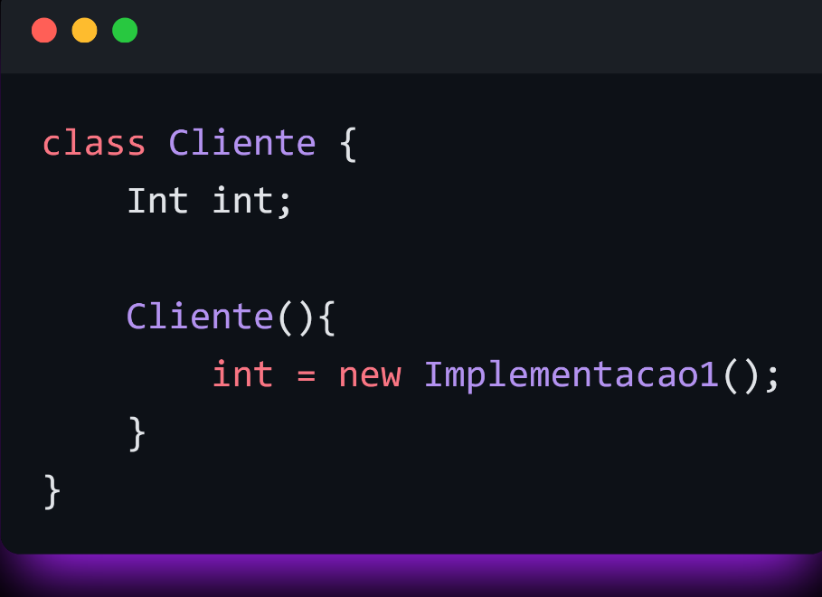
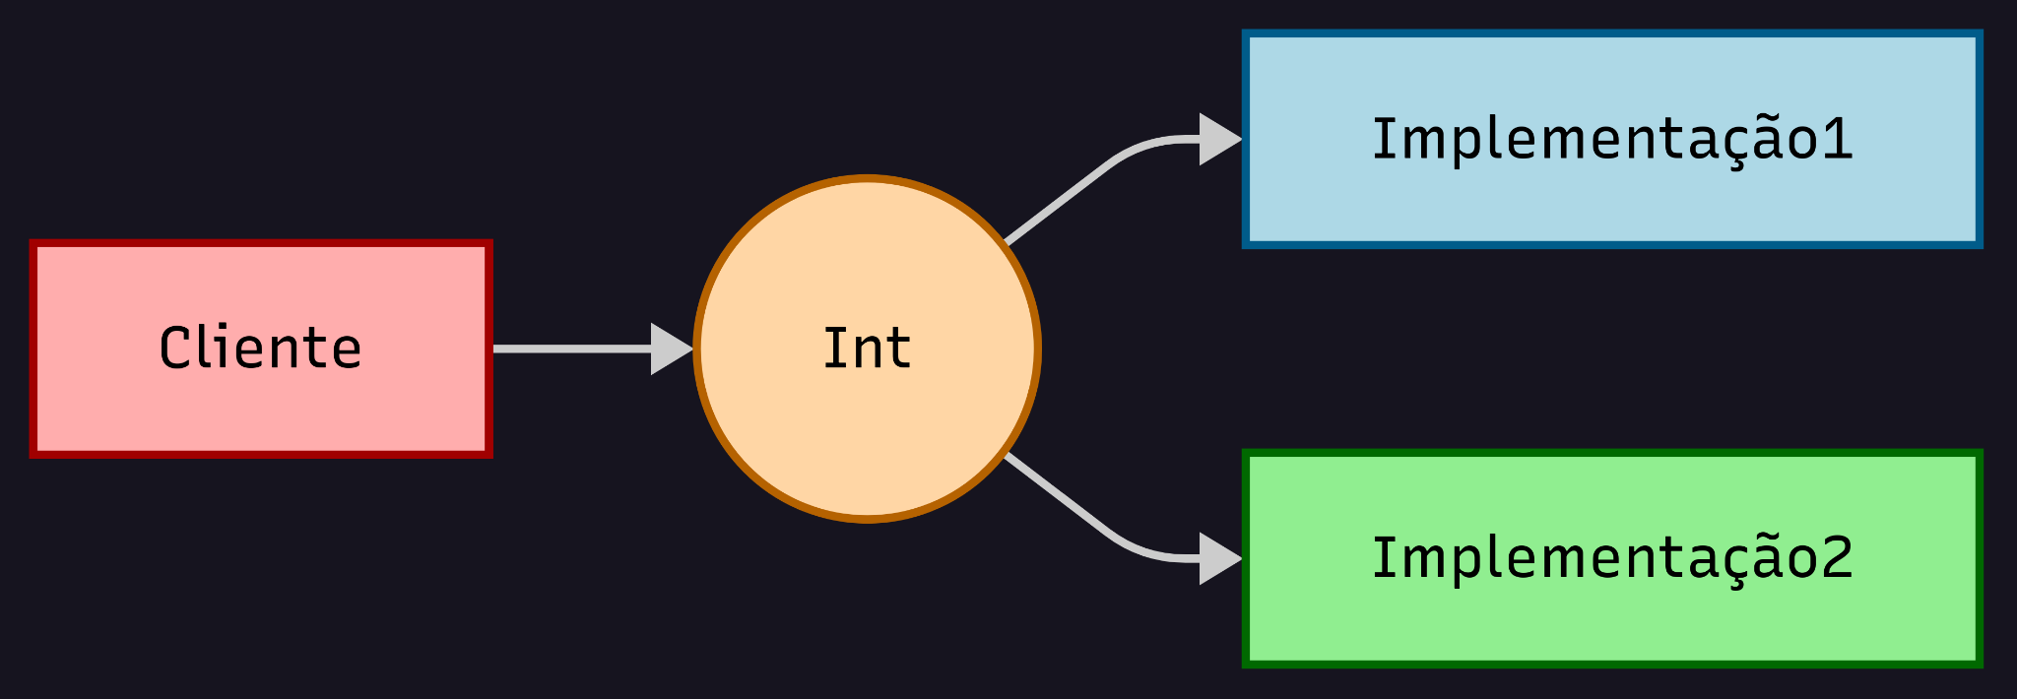
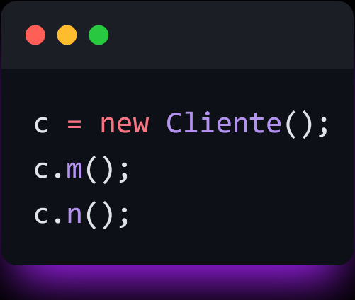
Injeção de dependência: dependências devem ser injetadas em um objeto dependente
dependência criada internamente

Slide 25
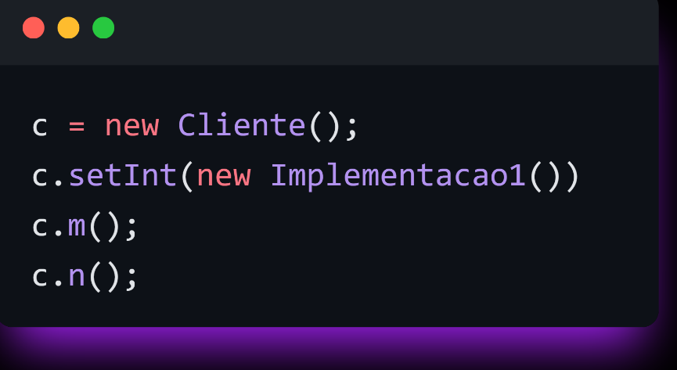
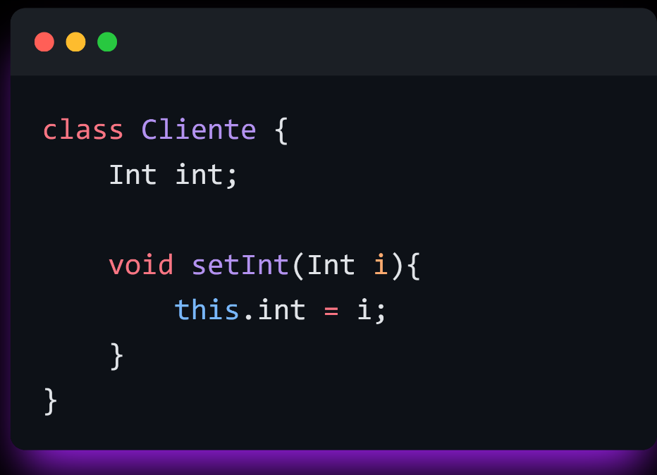
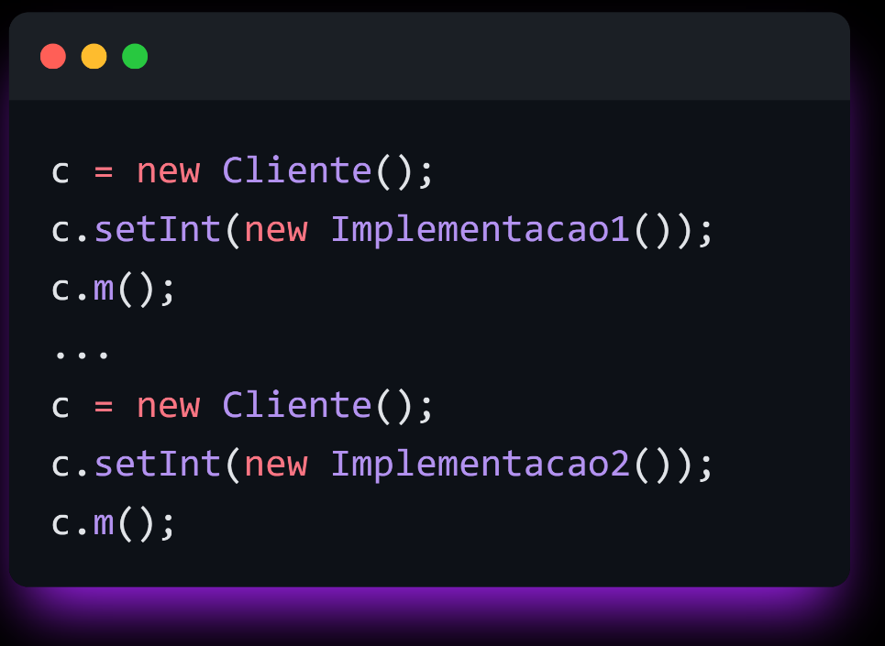
Dependência criada externamente
Alterando dependência em tempo de execução
Trabalhando com dependência alternativa

Slide 26
Protected Variations (variações protegidas)
Problema:
Como projetar objetos, subsistema e sistemas para que as
variações ou instabilidades nesses elementos não tenha um
impacto indesejável nos outros elementos?
Notes:
Uma medida de quão relacionadas ou focadas estão as responsabilidades de um elemento.

Slide 27
Protected Variations (variações protegidas)
Solução:
• Identificar pontos de variação ou instabilidade potenciais.
• Atribuir responsabilidades para criar uma interface estável
em volta desses pontos.
Notes:
Uma medida de quão relacionadas ou focadas estão as responsabilidades de um elemento.

Slide 28
Imagina um sistema de PDV com suporte a vários fornecedores de emissão de nota fiscal
Variações protegidas (Manter separado e protegido):
Protocolo dos fornecedores
Inclusão de novo fornecedor
Nova regra de legislação

Slide 29
Usado em conjunto com Polimorfismo e Indireção

Slide 30
Alta flexibilidade pode ser custosa HOJE
Inflexibilidade pode ser custosa AMANHA

Slide 31
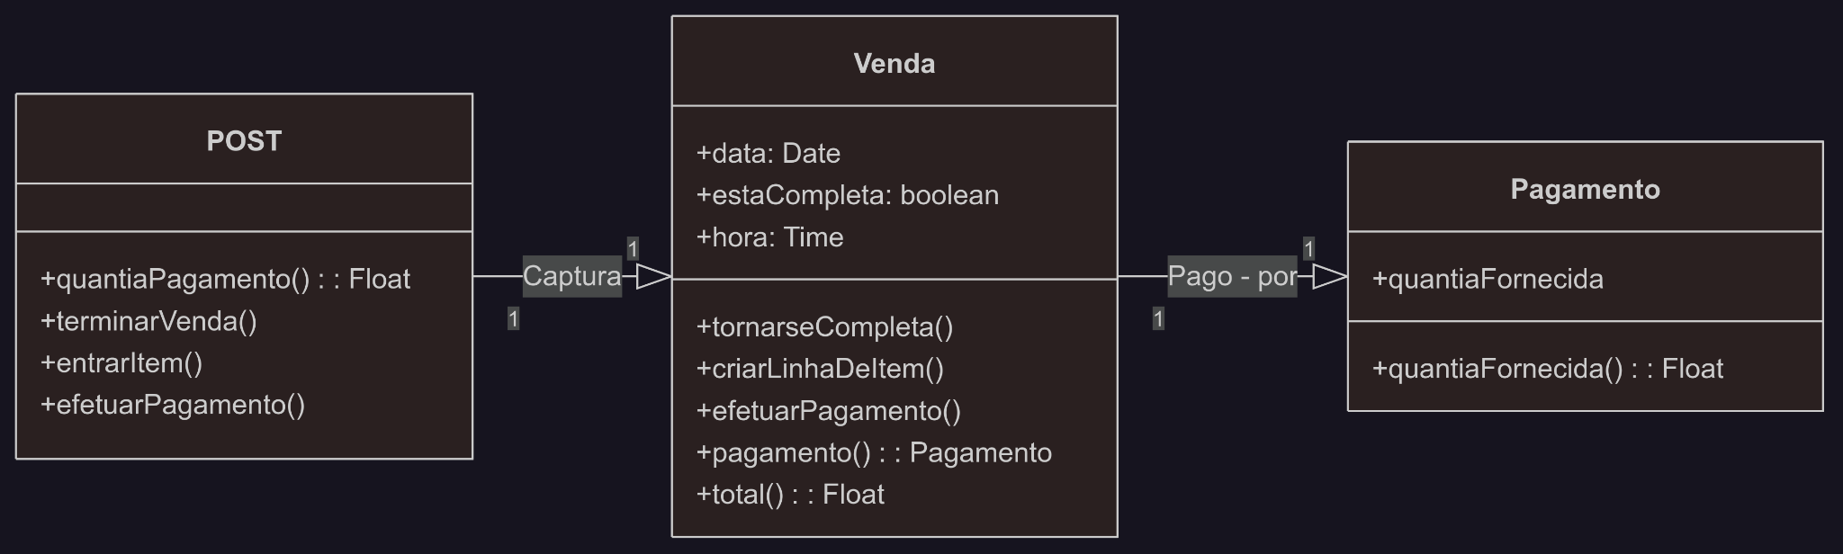
Don't Talk to Strangers (Não fale com estranhos)

Slide 32
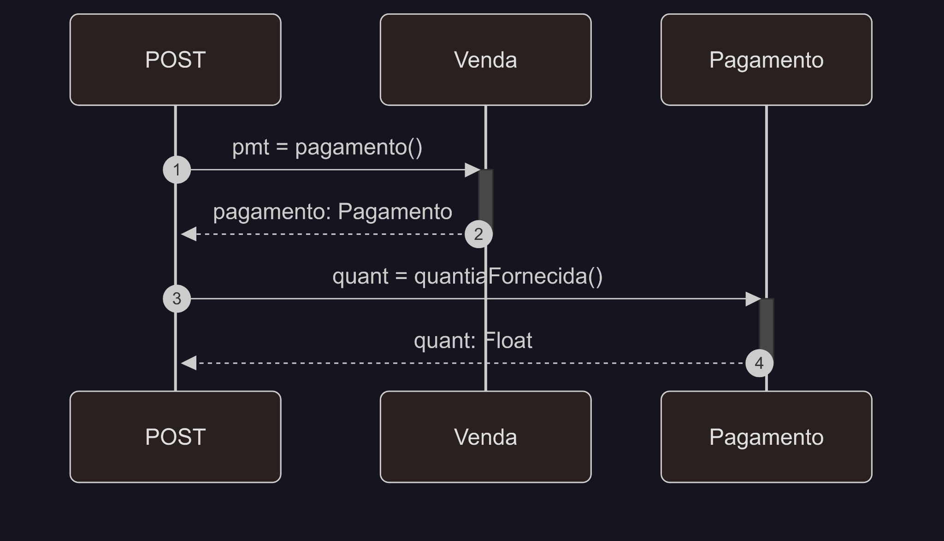
VIOLA "Não fale com estranhos"

Slide 33
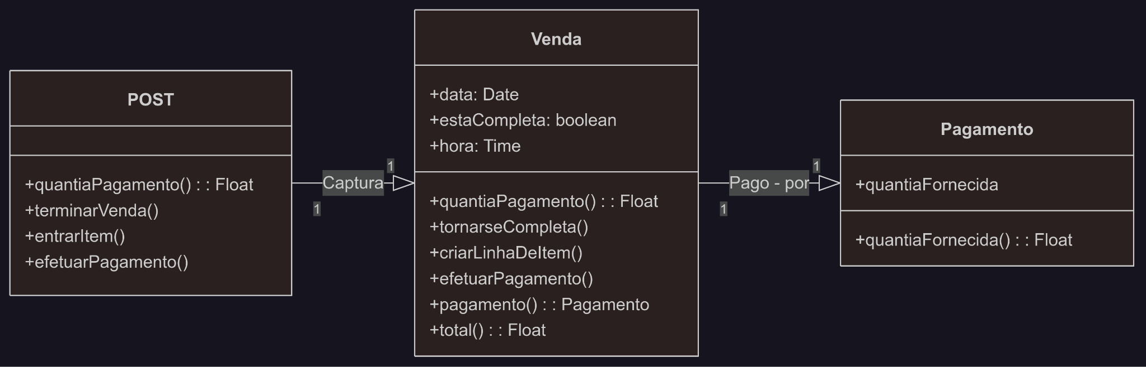

Slide 34
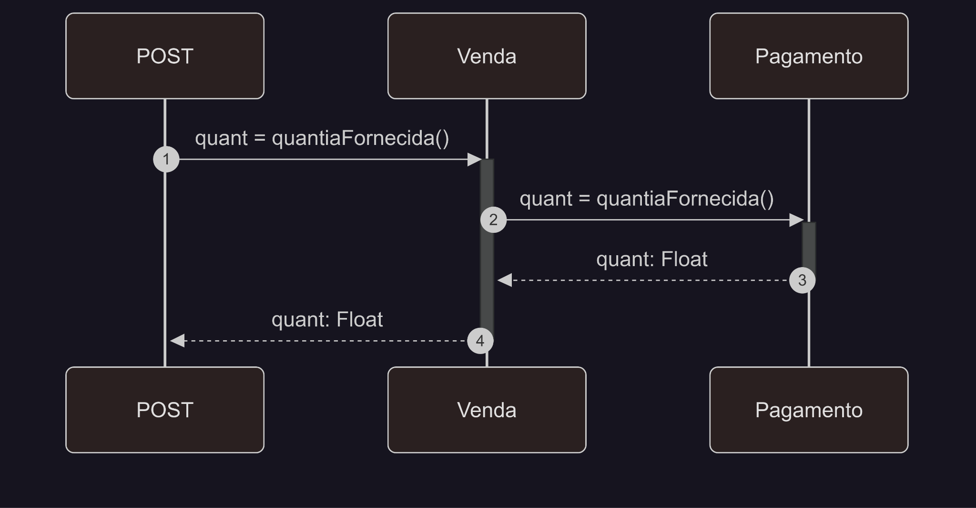
SUPORTA "Não fale com estranhos"

Slide 35
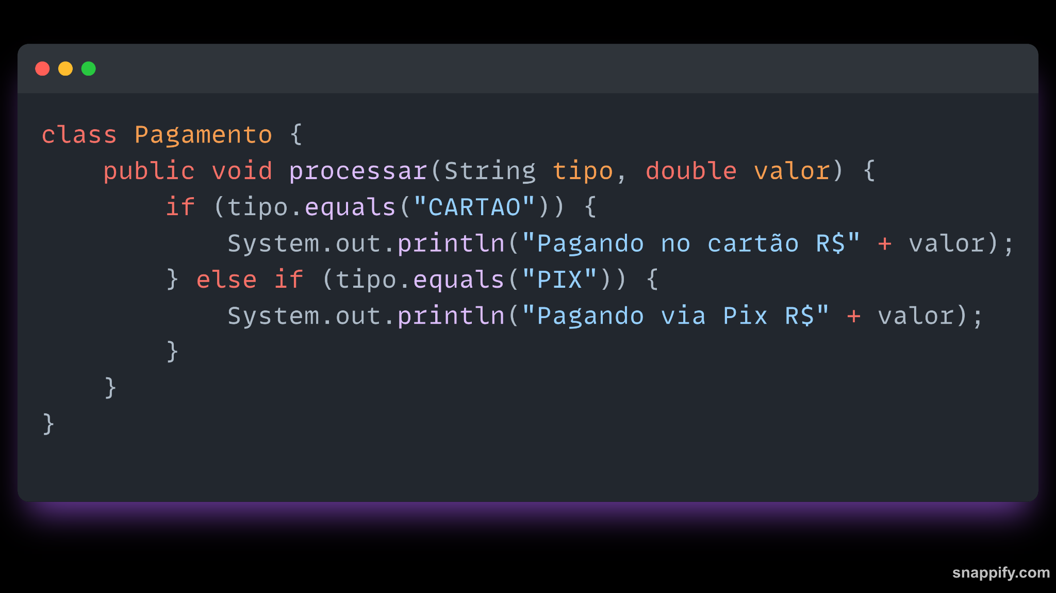

Slide 36
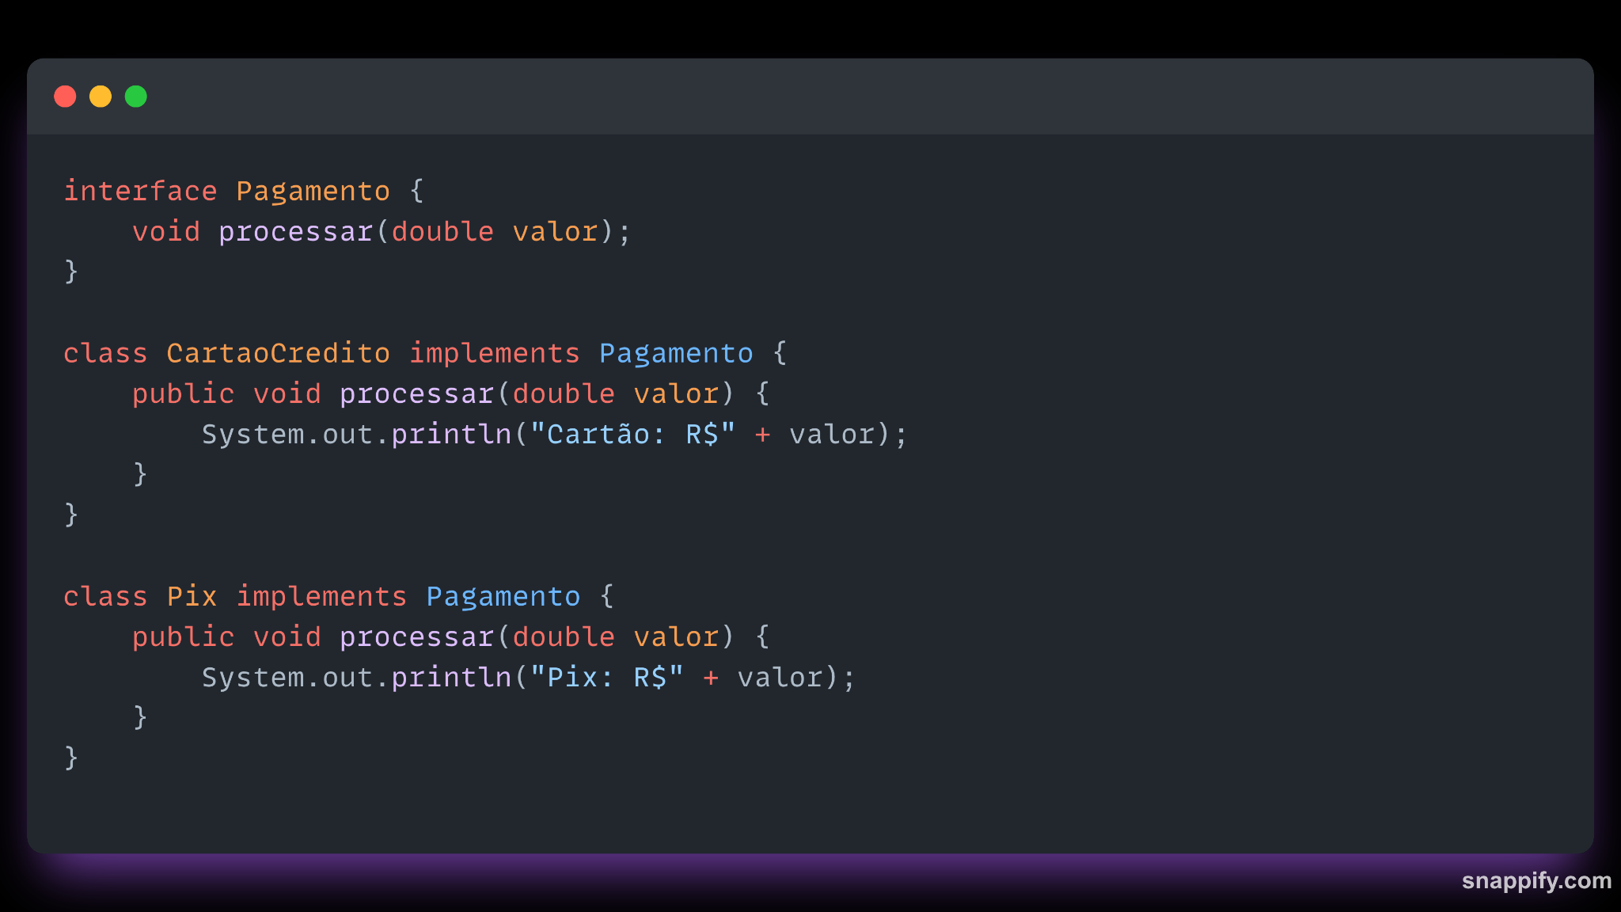

Slide 37
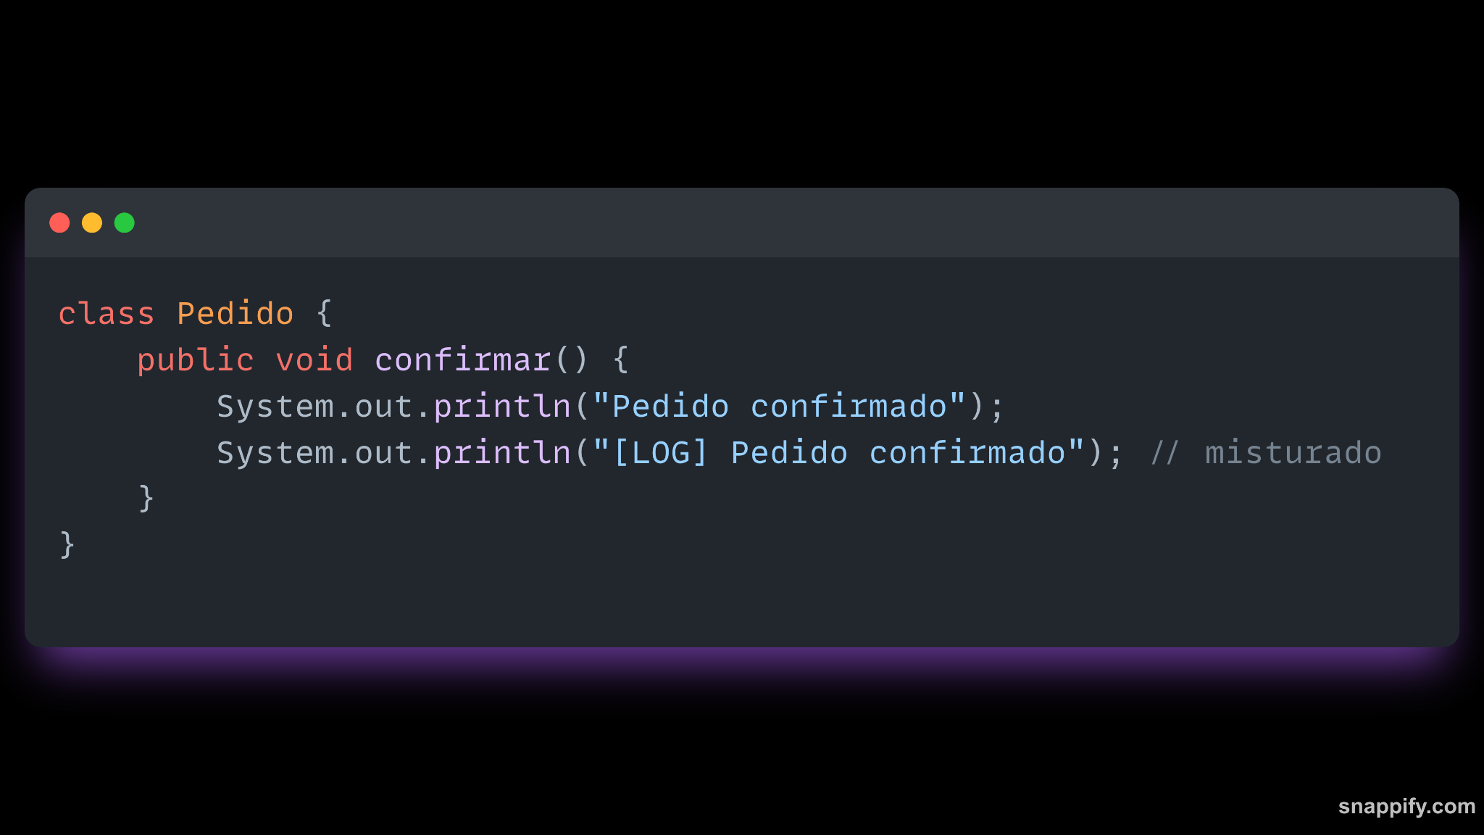

Slide 38
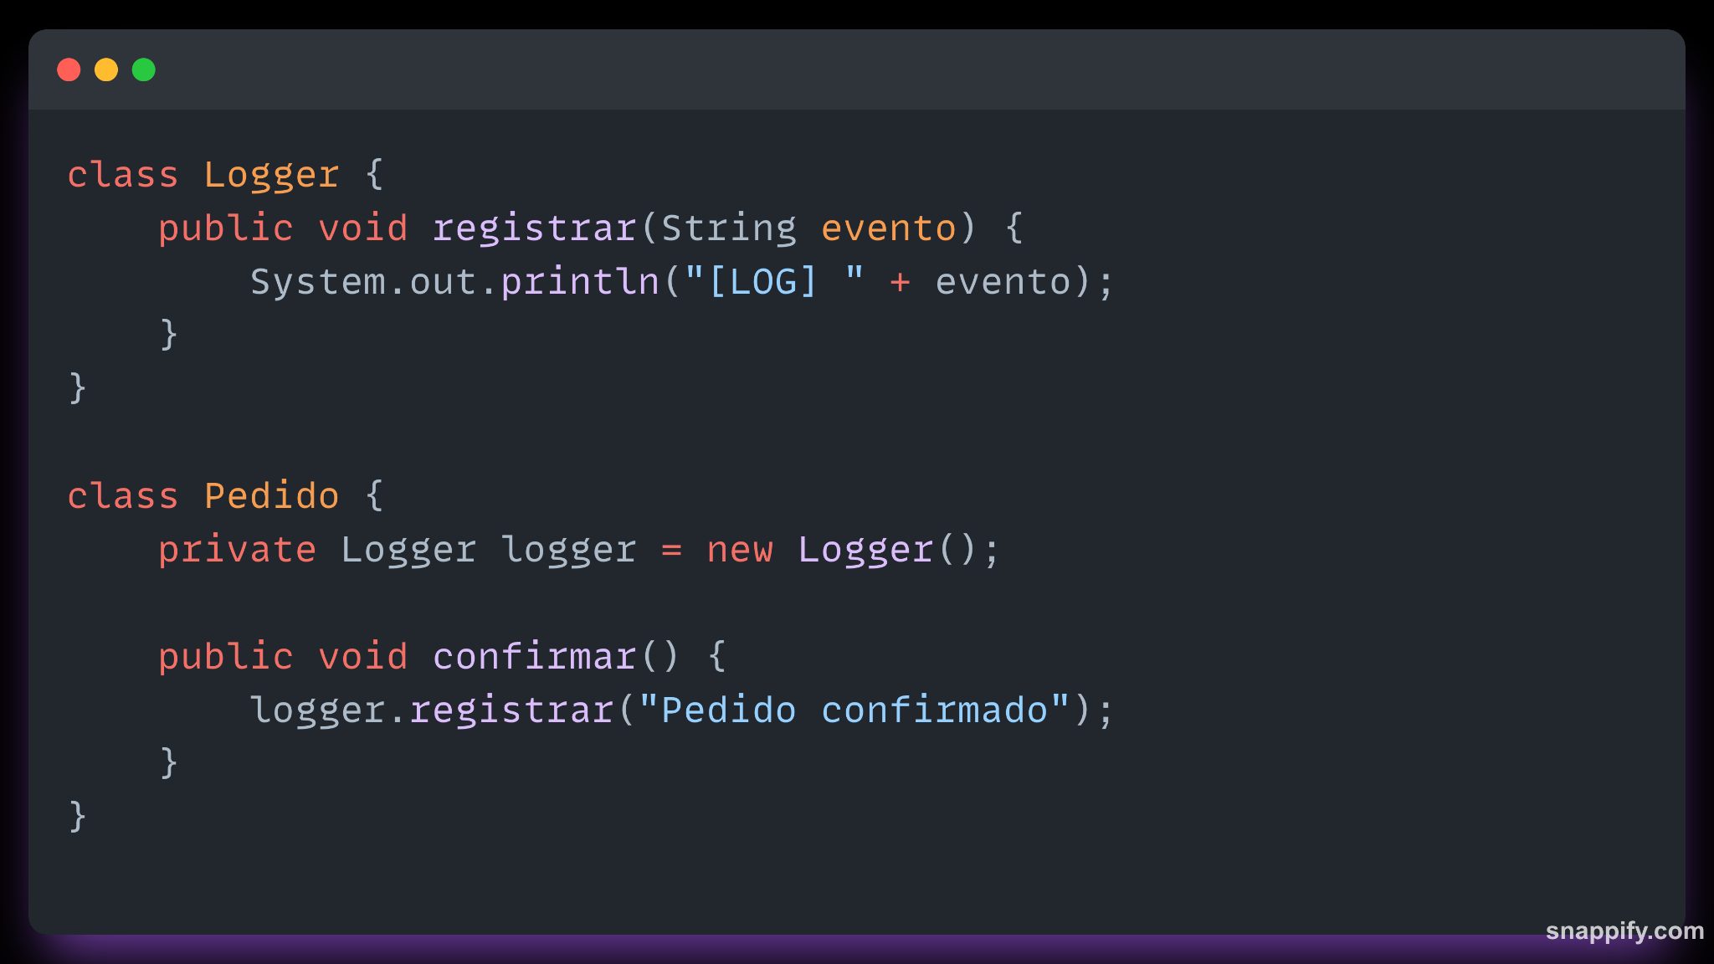

Slide 39
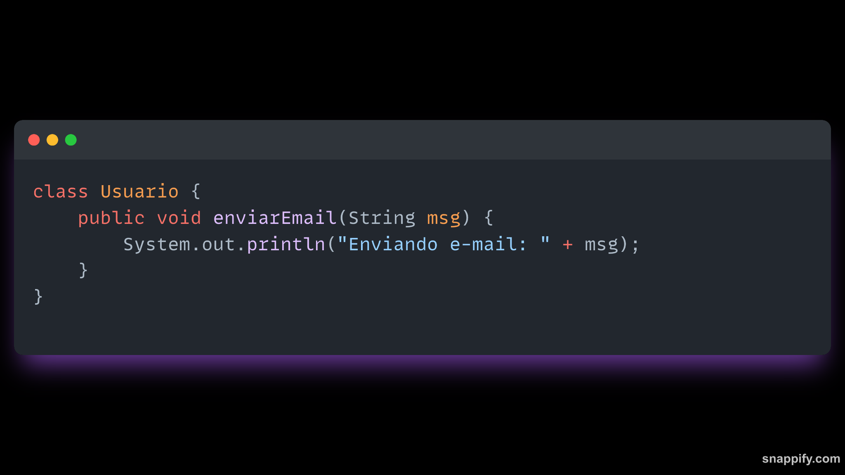

Slide 40
